Slide 1
요구사항 추출 기능 개발
(Requirement Studio)
슈어소프트테크

Slide 2
개요
구조 요약
주요 GUI
향후 일정
향후 계획
3p
4p
5p
7p
8p

Slide 3
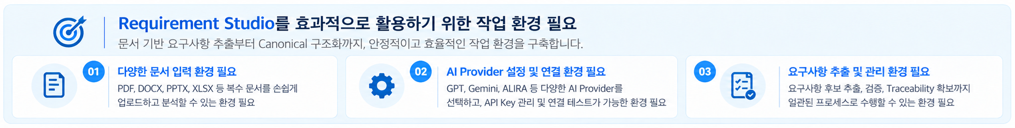
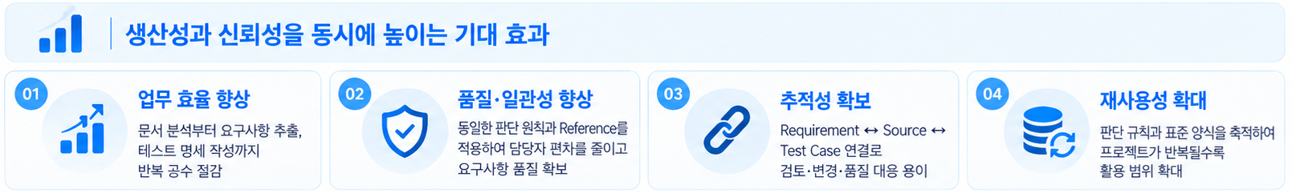
개요
TBD
개발 배경
기존 문서 기반 요구사항 분석·정리 업무는 수작업 의존도가 높고, 담당자별 판단 편차 및 누락 가능성 존재
문서를 자동으로 분석하여, SWE.1 요구사항·SWE.6 테스트 명세까지 자동으로 작성 가능한 시스템 필요
기대 효과
문서 분석부터 요구사항 추출·테스트 명세 작성까지 자동화하여 반복 업무 공수 절감 및 업무 생산성 향상
문서 + LLM(ALIRA or GPT 등) 으로부터 요구사항 명세서를 도출하는 프로그램

Slide 4

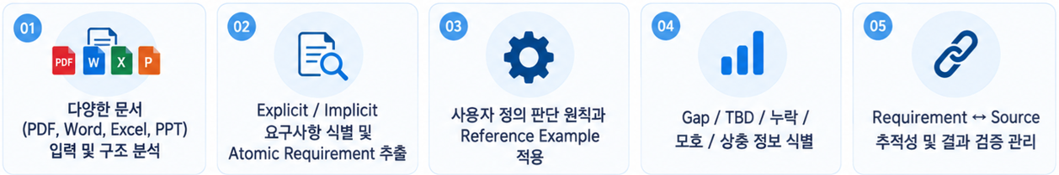
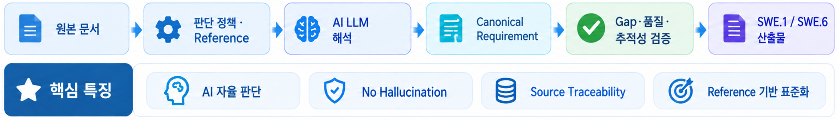
구조 요약
TBD
한 줄 정의
Requirement Studio는 비정형 문서를 분석하여 근거 기반의 요구사항을 자동 도출하고,
품질 · 추적성을 확보한 SWE.1/SWE.6 산출물로 작성하는 AI 기반 요구사항 자동화 시스템
주요 기능
구조 요약

Slide 5
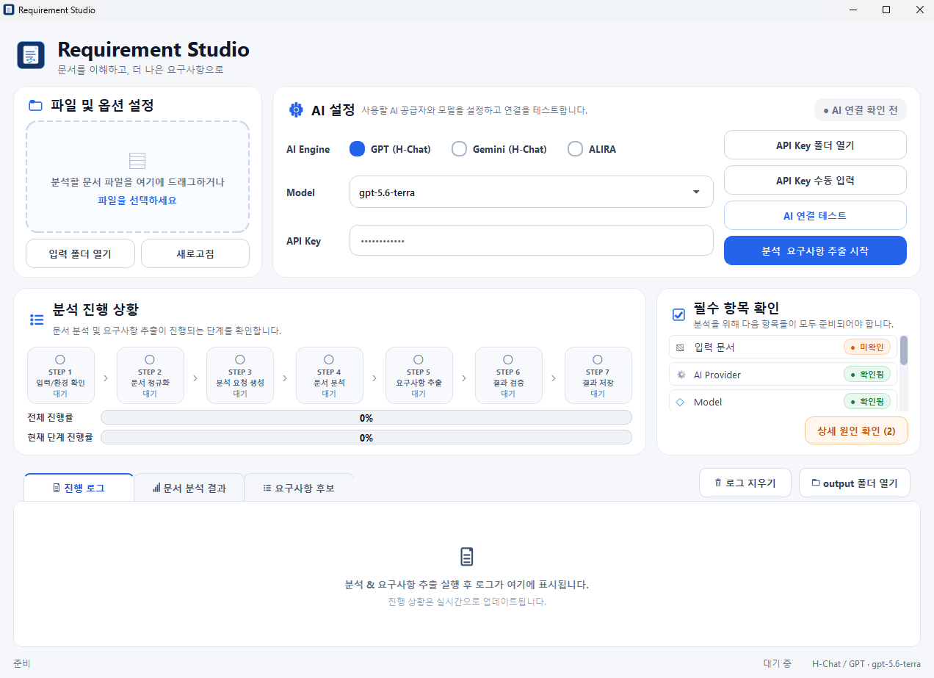
주요 GUI
TBD
Requirement Studio 실행 시 GUI (변경 예정, V0.26 기준)
  < Requirement Studio >

Slide 6
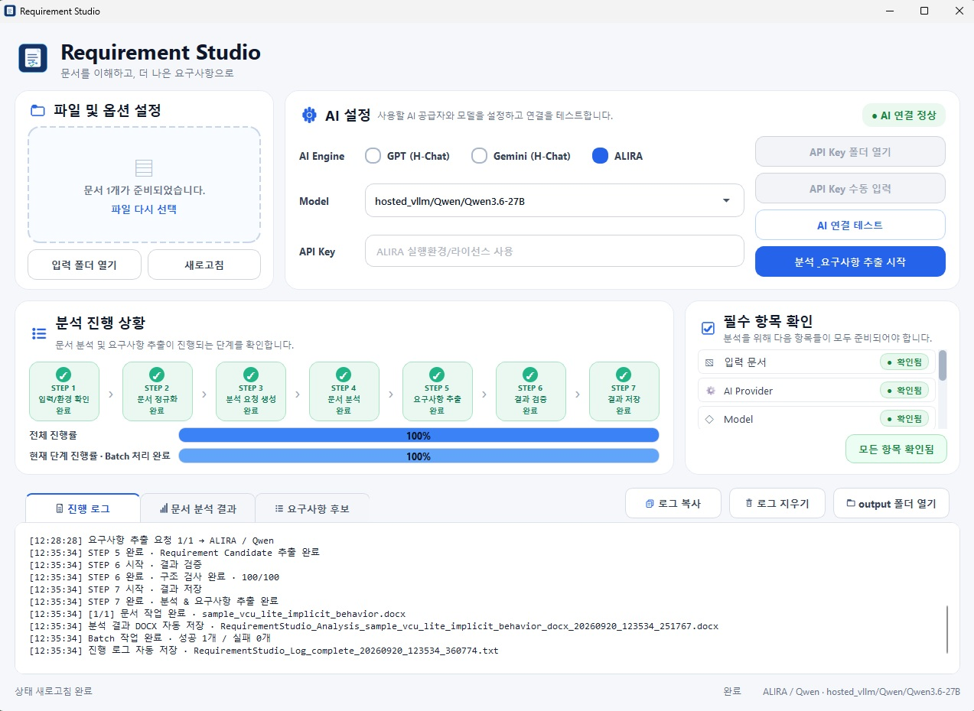
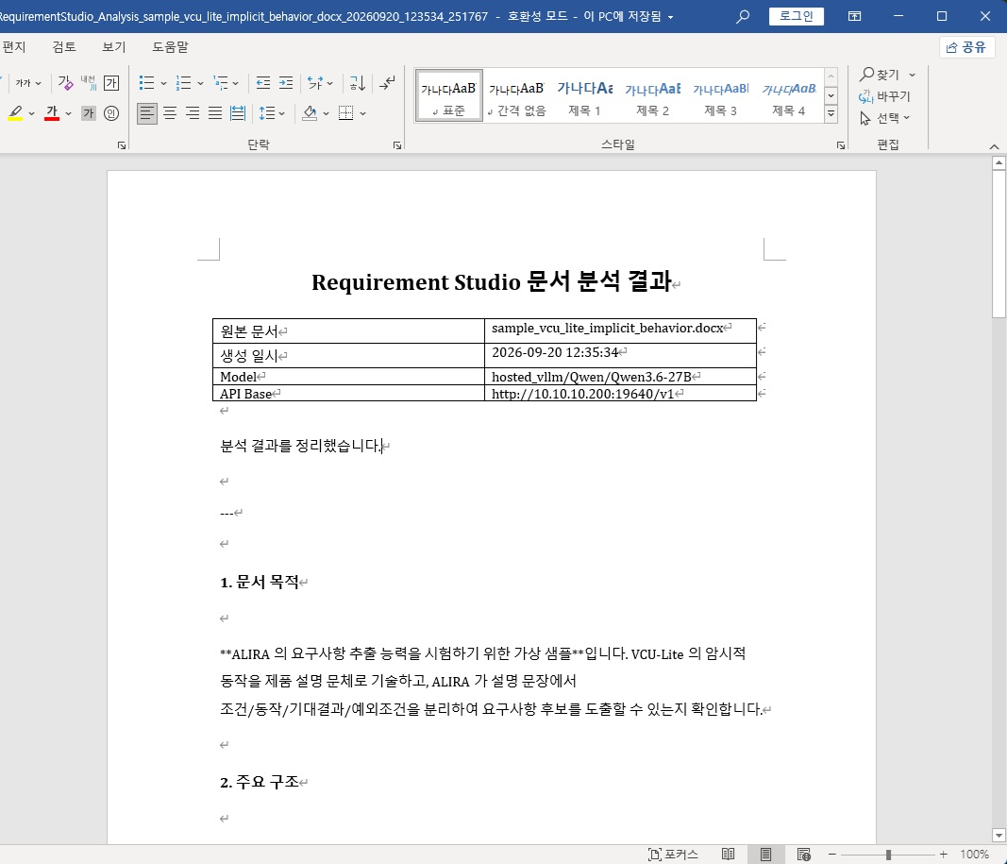
주요 GUI : Requirement Studio 사용 예
TBD
Requirement Studio 에 문서 파일 입력 후 결과
  < 파일 입력 시, 분석 및 결과 도출 >
  < Requirement Studio 분석 결과 예 >
작동 개발 방안
별도의 학습 없이, LLM의 입출력을 사용하여 로컬에서 파일생성 & 진행 예정
출력파일(SWE.1 및 SWE.6)에 대한 양식을 ASPICE 기준으로 작성 후, 해당 파일을 기준으로 제시 예정

Slide 7
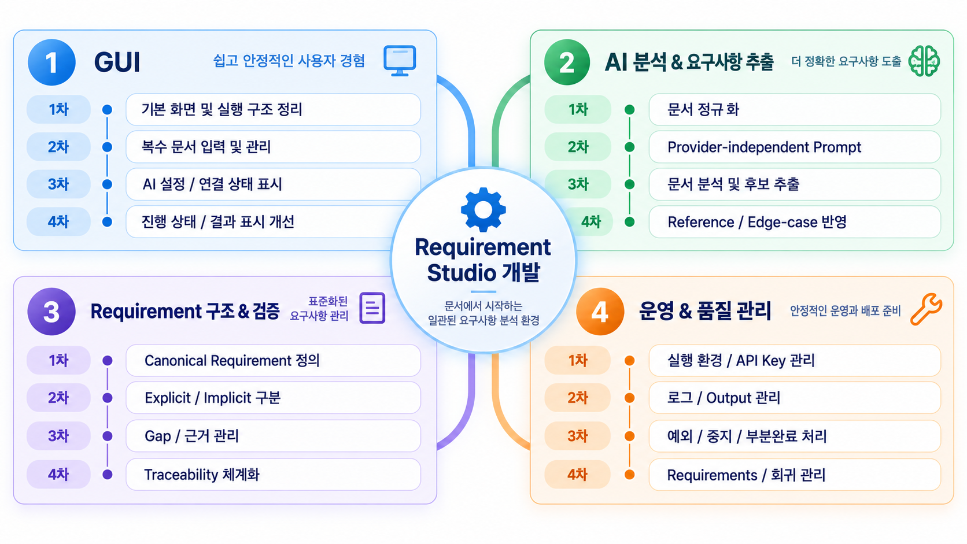
향후 일정
TBD
개발 일정 요약
① GUI 개발 : ~ 26.10.30 (TBD)
② 분석 기능 고도화 : ~ 26.11.20 (TBD)
③ 양식 설정 : ~ 26.10.30 (TBD)
④ 기타 (파일 관리 및 배포 등) : ~26.11.20 (TBD)

Slide 8
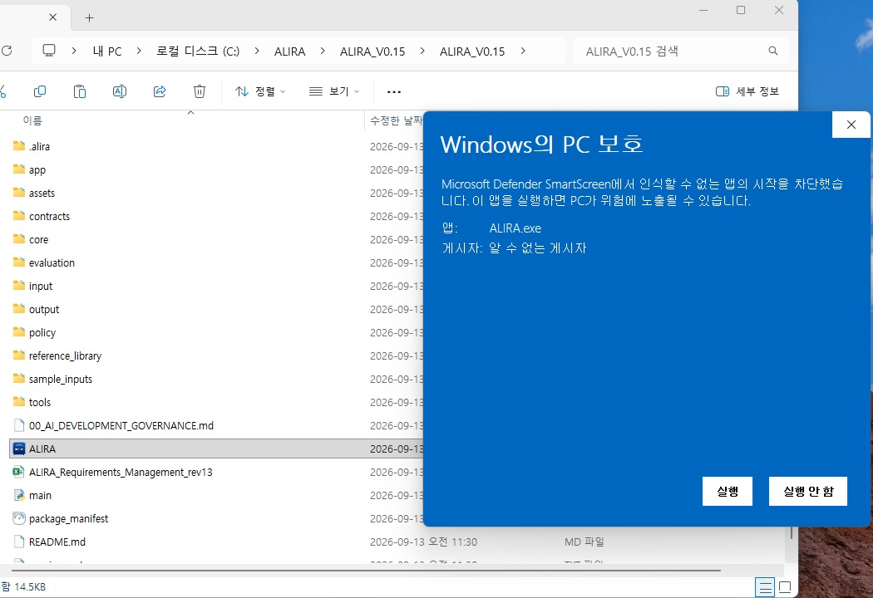
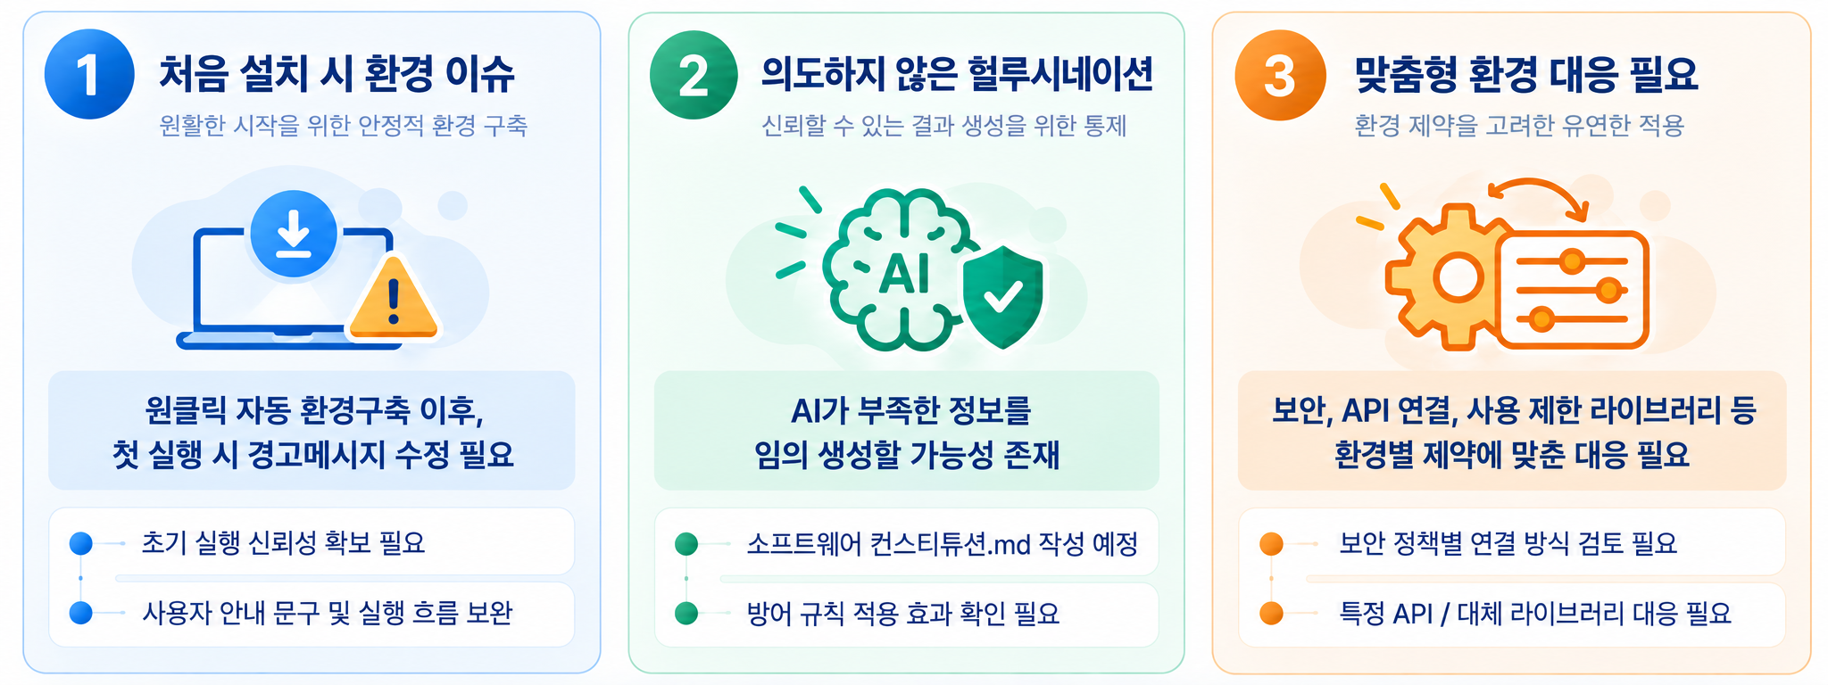
향후 발전 과제
TBD
예상 문제 및 대처 방안
① 처음 설치 시 환경 이슈 등 타 PC 환경에서 예기치 않은 오류
└ 해결 방안 필요
② 의도하지 않은 헐루시네이션
└ 소프트웨어 컨스티튜션.md 파일 작성 후 효과 측정
③ 각기 다른 LLM 환경 제약사항 맞춤형 대응 필요
└ 보안 / 특정 API 연결 셋업 / 사용불가능한 라이브러리 대응
< Requirement Studio 최초 실행 시 경고문구 >

